Slide 1
Визитная карточка
педагога-психолога
высшей квалификационной категории
Болотовой Анны Исааковны

Slide 2
Я работаю педагогом-психологом в МБОУ НОШ №9 г. Сергиева Посада 26 лет с 1991 года. В 1992 году я закончила Орехово –Зуевский педагогический институт по специальности Педагогика и психология дошкольная. Квалификация по диплому Преподаватель психологии ( дошкольной) , методист в дошкольном учреждении .

Slide 3
Моя работа строится по 5 направлениям:
Психопрофилактическая работа
Психодиагностическая работа
Развивающая и психокоррекционная работа
Консультативная работа
Просветительская работа.

Slide 4
Профессиональные достижения:
В 2012 году я участвовала в конкурсе Педагог-психолог Подмосковья, который проходил в г.Москве.
В 2014 году я участвовала на 4 открытых педагогических чтениях, посвящённых памяти Заслуженного учителя России И.Б. Ольбинского с презентацией « Трудный ребёнок»

Slide 5
За последние 5 лет я прошла курсы:
Технология самосбережения здоровья и жизненного оптимизма. 72 ч.г Москва
Психолого-педагогическая компетентность педагога. 72ч г.Москва
Управление конфликтами в образовательной организации. 108ч.г. Москва
Организация и содержание работы по профилактике безнадзорности и правонарушений среди учащихся образовательных учреждений 108ч.г.Москва

Slide 6
Участие в вебинарах.
Адаптация родителей к школе или кто идёт в первый класс?( психолого-педагогическая компетентность педагога при работе с родителями.3ч
Педагогическая компетентность в области обеспечения психологической безопасности детей в сети Интернет.4ч
Организация полного цикла сопровождения ребёнка с ОВЗ в образовательной организации. 5ч
Профессиональный стандарт» Педагога-психолога»( в сфере образования) Новые ориентиры деятельности.5ч
Психолого-педагогические особенности детей с задержкой психического развития. Алгоритм сопровождения в условиях образовательной организации. 5ч

Slide 7
Большое внимание в своей работе я уделяю психодиагностической работе, я часто использую компьютерные программы
С 2011 года занимаюсь с детьми 1, 2, 3, 4 классов по программе О.В. Хухлаевой ` Тропинка к своему Я`. Помогаю детям в поисках своих ресурсов, в понимании себя и своего места в школьной жизни.

Slide 8
Программа мониторинга УУД
C 2014года у в нашей школе проводится мониторинг УУД, который год от года совершенствуется.
Сравнительная диаграмма коммуникативных УУД
в 4 классах
Педагог - психолог Болотова А.И.

Slide 9
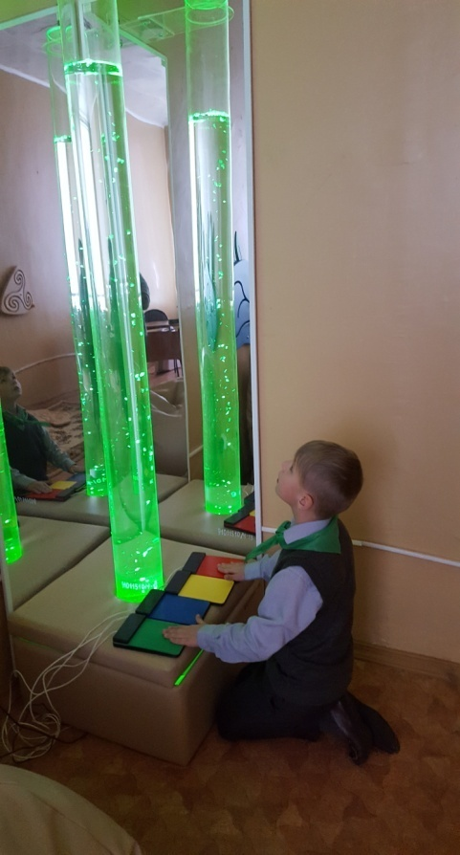
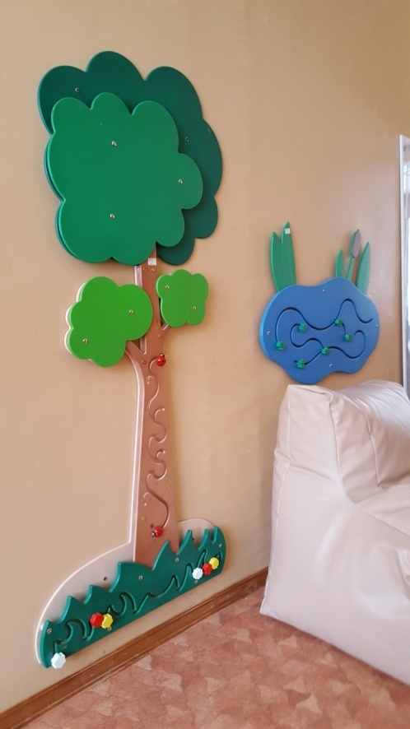
Cенсорная комната
С этого года в нашей школе начинаются занятия в сенсорной комнате.

Slide 10
Спасибо за внимание.

